Slide 1
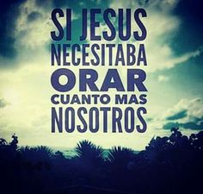
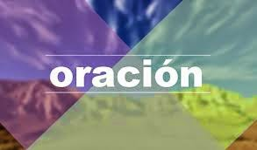
TEMA: CARACTERÍSTICAS DE LA ORACIÓN EN SANTIAGO.TEXTO: SANTIAGO.5:13-17.
INTRODUCCION:
La oración es muy importante en nuestra vida como cristianos, debemos estar orando en todo tiempo y en toda circunstancia de la vida, siempre necesitaremos de la oración.
Jesús siempre le dio mucha importancia a la oración, los apóstoles y la iglesia misma siempre estaban orando.
Las escrituras nos advierten a que oremos sin cesar sin descansar. I Tesalonicenses.5:17. A no desmayar jamás. Lucas.18:1.

Slide 2
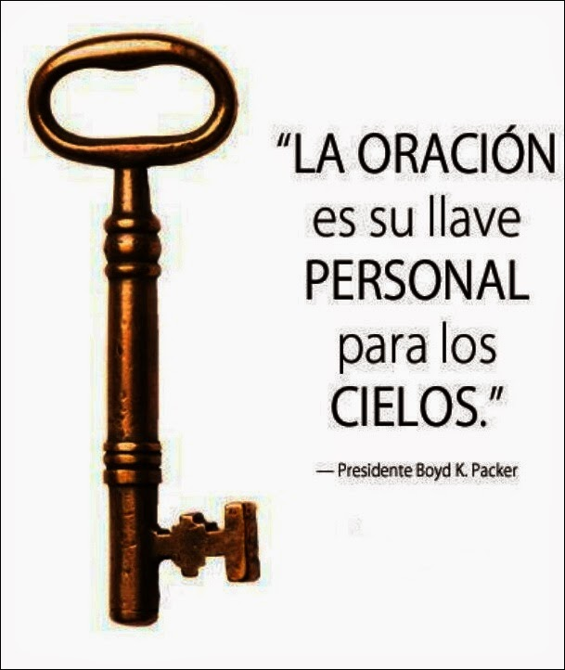
Pero en este estudio quiero que miremos la oración desde el punto de Santiago.5, para la ver la oración que Santiago nos enseña:
La oración individual: “Haga oración”. Santiago.5:13.
La oración unida: “Oren sobre él”. Santiago.5:14.
La oración de fe: “La oración de fe”. Santiago.5:15.
La oración por otros: “Orad unos por otros”. Santiago.5:16.
La oración ferviente: “La oración eficaz”. Santiago.5:16.
La oración contestada: “Para que no lloviese”. Santiago.5:17.
Esperando que este estudio nos anime a ser fervientes en la oración como lo demanda la Biblia.

Slide 3
CARACTERISTICA DE LA ORACION: ORACION INDIVIDUAL. SANTIAGO.5:13.
Aquí Santiago nos anima a orar por nosotros mismo, a la oración individual, Si esta alguno enfermo, el remedio, el antídoto es la oración, debemos orar por nuestras enfermedades.
Debemos de ser fervientes en la oración, en nuestra casa, nuestro trabajo, en donde estemos debemos estar siempre orando.
Dios desea que le invoquemos en el tiempo de la angustia, sea cual sea esta. Salmos.50:15. Ya que en la angustia podemos clamar al Señor y El nos va a librar. Salmos.107:6.

Slide 4
Miremos el poder de la oración individual nuestro Señor Jesucristo esta angustiado. Mateo.26:38. Jesús esta angustiado hasta al punto de la muerte, pero después que El oro su ánimo fue diferente. Mateo26:45-46. Se levanto e iba con determinación. Primero angustiado y después de la oración con mucha determinación.
Debemos de dar a Dios todas nuestras ansiedades. I Pedro.5:7; Salmos.55:22.
Tenemos que orar siempre donde estemos.
LA ORACION SIEMPRE NOS FORTALECE.

Slide 5
CARACTERISTICA DE LA ORACION: LA ORACION UNIDA. SANTIAGO.5:14.
Como vimos hay oración individual, pero también hay oración colectiva de grupo, unidad. Aquí se habla de los ancianos, pero también debemos orar en grupo como hermanos que somos, no solo en la iglesia cuando nos reunimos, sino también en las casas.
Los hermanos estaban unánimes en la oración. Hechos.2:42. Ellos estaban orando todos unidos, vemos los resultados de la oración en grupo. Hechos.12:5. La iglesia estaba haciendo oración ferviente por Pedro y Jacobo, quienes estaban encarcelados y ya habían matado a Jacobo, la oración dio resultado porque Pedro fue librado por El Señor. Hechos.12:12. Muchos estaban orando unidos

Slide 6
Después de las amenazas que recibieron los apóstoles de no predicar mas a Cristo. Hechos.4:18. Pero después ellos comenzaron a orar. Hechos.4:29-31. Ellos hablaban la palabra de Dios con más valor.
Pablo oro con todos los ancianos de Éfeso. Hechos.20:36. Todos estaban orando unánimes juntos, en compañerismo.
Igualmente oro con todos los hermanos de Tiro. Hechos.21:3-5. Oraron todos de rodillas en la playa. No importa el lugar donde estemos siempre podemos orar.
Pablo rogaba a los hermanos de Roma para que ellos oraran por El. Romanos.15:30. Para que fuera librado. Romanos.15:31.
Debemos orar unidos siempre.

Slide 7
CARACTERISTICA DE LA ORACION: LA ORACION POR OTROS. SANTIAGO.5:16.
Debemos orar unos por otros Pablo siempre oraba por los demás. Colosenses.1:3. Siempre estaba orando por ellos. Colosenses.1:9. No cesaba de orar por ellos.
Igualmente pedía que los hermanos oraran por El. Colosenses.4:3; I Tesalonicenses.5:25; II Tesalonicenses.3:1.
Debemos pedir que oren también por nosotros. Hebreos.13:18.
Debemos siempre estar orando unos por otros, es nuestro deber orar unos por otros.

Slide 8
CARACTERISTICA DE LA ORACION: ORACION DE FE. SANTIAGO.5:15.
Para que la oración tenga grandes resultados en nuestras vidas, tiene que ser con fe, sin fe la oración no funciona.
La oración con fe dará resultados. Restaura al enfermo. Santiago.5:15.
Por eso debemos de orar pero con fe. Santiago.1:6. Debemos de pedir pero pedir con fe, ya que si pedidos sin fe no recibiremos nada. Santiago.1:7.
Orar con fe da resultados.
Orar sin fe no da resultados

Slide 9
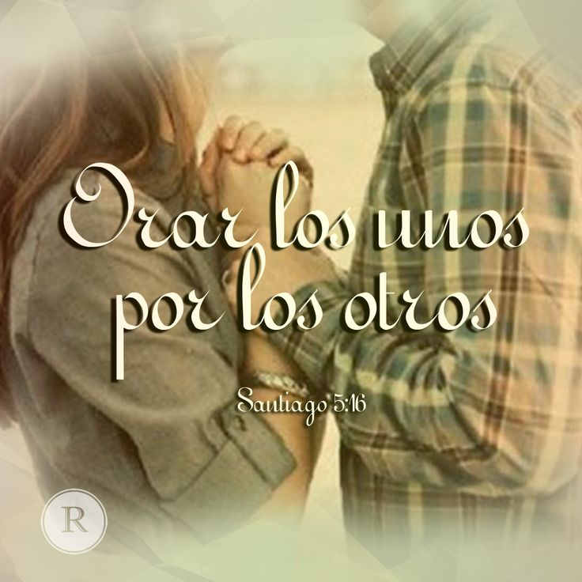
JESUS SIEMPRE ORABA POR LOS DEMAS.
DEBEMOS DE IMITARLO

Slide 10
CARACTERISTICA DE LA ORACION: LA ORACION FERVIENTE. SANTIAGO.5:16.
Debemos de ser fervientes en la oración, la palabra ferviente- fervoroso, ardiente, nuestra oraciones deben de ser con mucho fervor, una oración fría no es aceptada por nuestro Dios. Debemos de ser fervientes en espíritu. Romanos.12:11.
NO SE DETENGA SIGA ORANDO.

Slide 11
La iglesia hacia ferviente oración. Hechos.12:5.
Debemos de ser eficaz en la oración, muchas veces la oración no tiene resultados porque pedimos mal. Santiago.4:3. Muchas veces pedimos mal, una oración que no es de acuerdo a la voluntad de Dios, es una oración mal pedida. I Juan.5:14.
Muchas oraciones no tienen sentido, por ejemplo si alguien pierde un ojo, un pie, un dedo, y le pide a Dios que le devuelva el ojo o el pie o el dedo es una oración que no tendrá sentido y es una oración que no es eficaz.

Slide 12
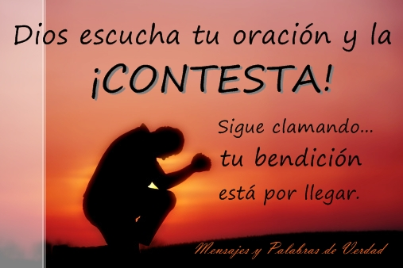
CARACTERISTICA DE LA ORACION: LA ORACION CONTESTADA. SANTIAGO.5:17.
Toda oración va ser contestada. I Juan.5:14-15. Porque esta es la promesa que Dios nos ha hecho que va a contestar todas nuestras oraciones, pero las oraciones pueden ser contestadas positivamente o negativamente.
Muchas veces creemos que porque no se dio como yo lo pedí es porque Dios no me escucho ni me contesto la oración, pero eso no es verdad, Dios puedo haberme contestado negativamente y no quiero aceptar eso.

Slide 13
Por ejemplo nuestro Señor Jesucristo oro a su Padre para que pasara la copa. Mateo.26:39. Pero sabemos que Jesús tuvo que morir. La pregunta es ¿contesto El Padre la oración de su hijo? SI, la contesto, pero la contesto negativamente y Jesús tuvo que morir.
El apóstol Pablo oro para que Dios le quitara el aguijón. II Corintios.12:8. ¿Escucho Dios a Pablo? SI lo escucho, pero le contesto negativamente, porque no quito el aguijón a Pablo. II Corintios.12:9
ORACION CONTESTADA PERO NO POSITIVAMENTE.
ORACION CONTESTADA PERO NO POSITIVAMENTE.

Slide 14
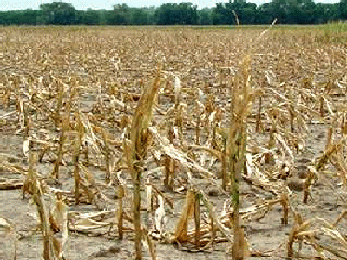
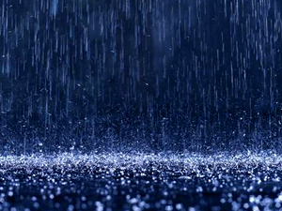
Aquí se nos presenta el ejemplo de Elías quien oro para que no lloviese y no llovió, porque Dios siempre va a contestar nuestras oraciones ya sea positivamente o negativamente pero El contestara todas nuestras oraciones.
Después oro para que lloviera y llovió.

Slide 15
CONCLUSION:
NUNCA OLVIDES QUE:
La oración es muy importante en nuestra vida cristiana, debemos orar siempre sin desmayar, sin descansar, sin cesar, fervientes entregados en la oración.
Debemos orar unos por otros siempre.
Debemos orar unánimes, unidos en un mismo sentir

Slide 16
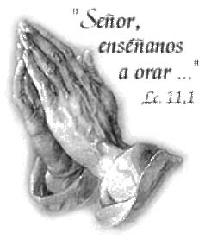
DEBEMOS DE PEDIR.
YA QUE
PORQUE

Slide 17
DIOS NOS BENDIGA A TODOS.

